Slide 1
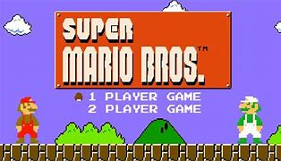
タイトル
ファイターモリオ
参考元の作品：スーパーマリオブラザーズ

Slide 2
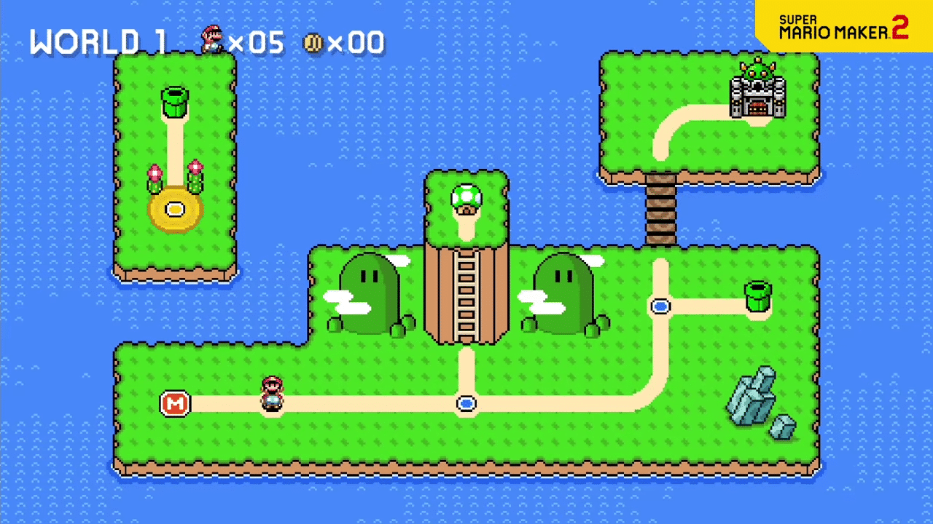
ゲームの流れ
タイトルシーン
参考元より実装
ステージ選択シーン
NEW
プレイ人数は1人のみ実装、
二人プレイは今後の課題
ゲームを開始するボタンのみ実装。
ステージは1-1と1-2のみ実装。
決定ボタンと移動ボタンのみ実装。

Slide 3
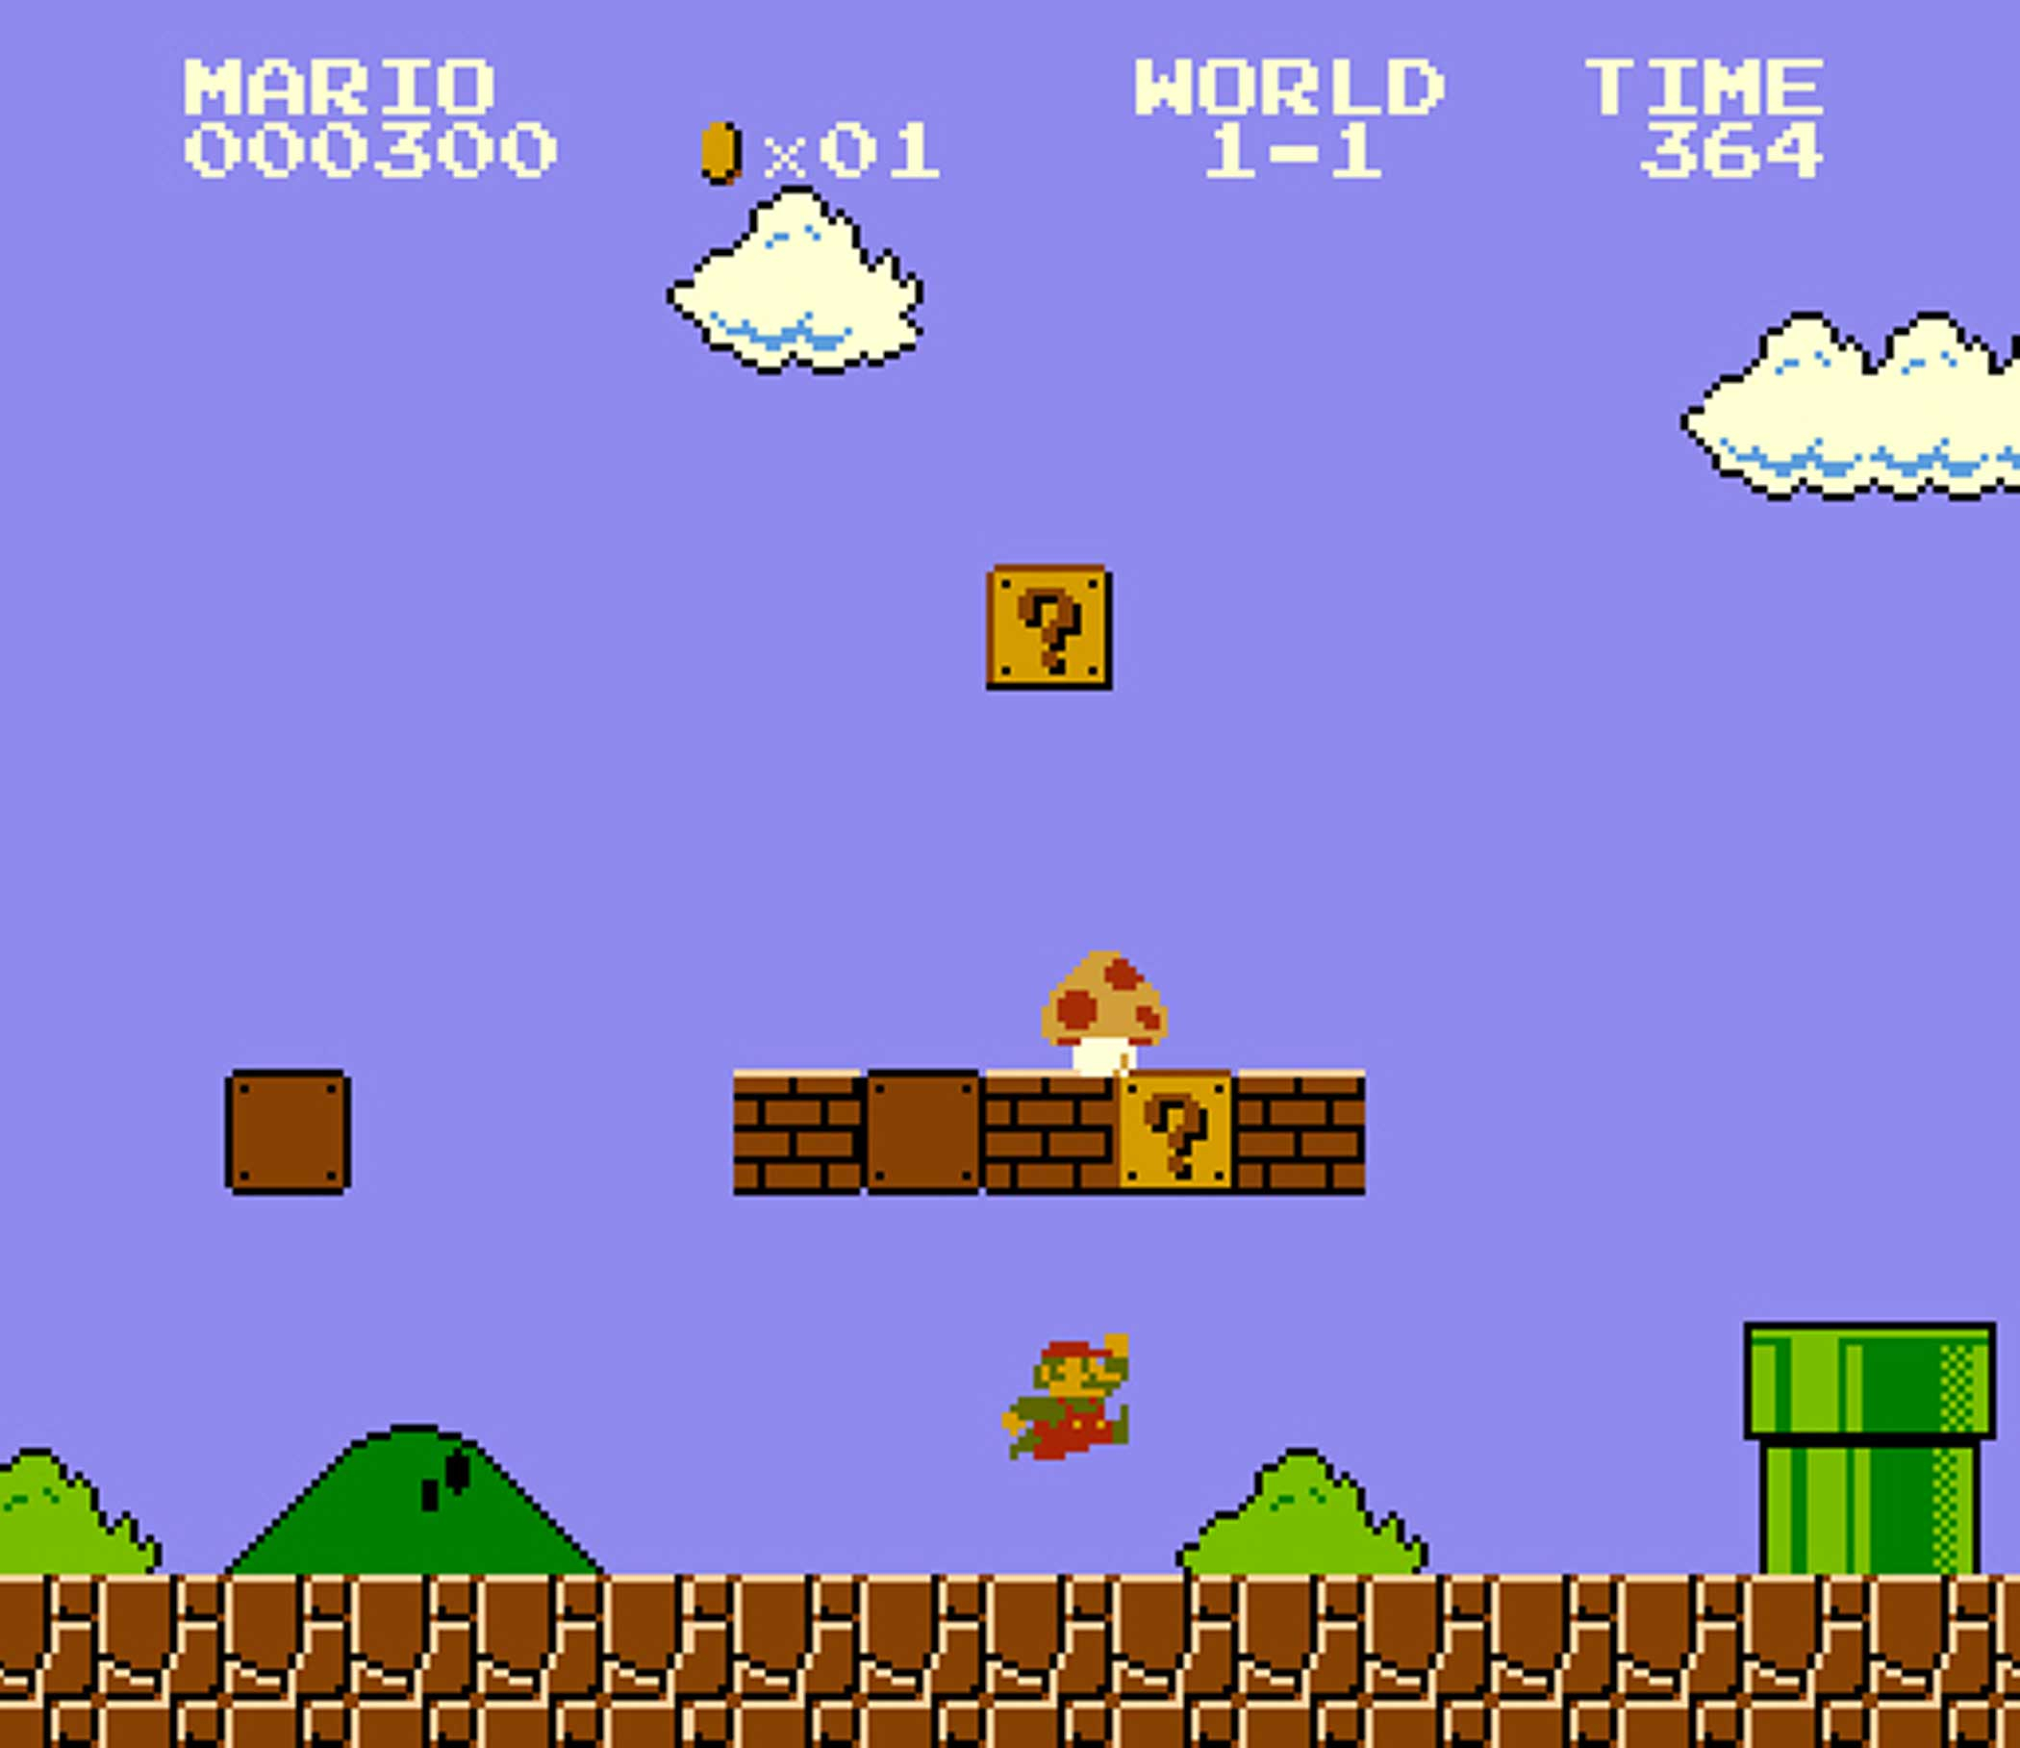
ゲームの流れ
ゲームプレイシーン
参考元より実装
・アイテムの実装
・アイテム取得での進化とダメージでの弱体化
・アイテムの出現条件
・スコアによるストックの追加
・残りストック数の保存
・ゲームオーバーの条件
画面外または敵の攻撃によるダメージ

Slide 4
ゲームの流れ
ゲームクリアーすると次のステージ開放
ステージ選択
NEW
ゲームクリアーすると次のステージ開放
ゲーム未クリアの場合は、
ステージ選択画面に移動後
次のステージの開放なし
追記
・1-1は参考元の作品を元にするが、
・1-2はオリジナリティー
(いろいろなマリオのステージをつなぎ合わせて作る予定)

Slide 5
製作期間の目安
プロト 12/5
・画面切り替えの実装、ゲームプレイシーン
α 12/31
・ゲームプレイシーンの完成
(敵、ストック、ゴール処理、スコア)
β 1/15
・ステージ選択シーンやα版時の改善部分の修正
マスター 1/25
・バグ修正(完成状態)

Slide 6
追記
色は 目が痛かったので
青にしました
概要
プレイ人数：基本1人
使用言語 C++
開発環境：DxLib
操作方法：コントローラー
想定プレイ時間：10～15分

